Slide 1


Wildfire Early Detection System
in the Czech Republic (WEDS)
Systém včasné detekce lesních požárů v ČR
Projekt v rámci výzvy TRACK 1 – DG ECHO
Závěrečná konference 10. června 2026
Horní Bezděkov

Slide 2
Záměr projektu „Wildfire Early Detection System (WEDS)“
Posílení schopnosti ČR odhalovat v zárodku lesní požáry, zejména v odlehlejších lokalitách, a včas na ně reagovat
Čím?
Provedením komplexní analýzy/rešerše a sestavením akčního plánu pro potencionální vytvoření (hybridního) systému včasné detekce lesních požárů v ČR
Jak?
Hodnocením dostupných pokročilých technologií ve vazbě na podmínky pro jejich možné fungování v ČR
Ve spolupráci s klíčovými subjekty, včetně MZe, MŽP, MMR, výzkumných institucí a univerzit s odbornými znalostmi v oblasti zvládání požárů v přírodním prostředí a odolnosti vůči změně klimatu, vlastníků lesů ad.
Kdy?
1. ledna 2025 až 30. června 2026

Slide 3
Koncept projektu - Work Packages (1/2)
Work Package (WP) 1 – Řízení a koordinace projektu
(po celý průběh projektu, tzn. leden 2025 až červen 2026)
Řízení + koordinace + administrativní podpora projektu
Zajištění efektivního využití personálních a finančních zdrojů
Kontrola výdajů a eliminace rozpočtových rizik
Monitoring činností a zajištění efektivního toku informací
Organizace závěrečné konference (Horní Bezděkov, 10. června 2026)
Work Package (WP) 2 – Analýza dostupných systémových řešení a technických prostředků využitelných pro včasnou detekci požárů v přírodním prostředí. Analýza morfologie terénu a vybraných parametrů lesa v ČR
(leden 2025 až srpen 2025)
Průzkum dostupných nebo vyvíjených řešení – Internet, publikace, semináře, vlastní zkušenosti
Studijní cesty do zahraničí – členové projektového týmu
Provedení analýzy a popisu morfologie terénu a vybraných parametrů lesa
Odborný seminář „Systémy včasné detekce lesních požárů a možnosti jejich aplikace v podmínkách ČR“
(Křtiny, 25.-26. června 2026)

Slide 4
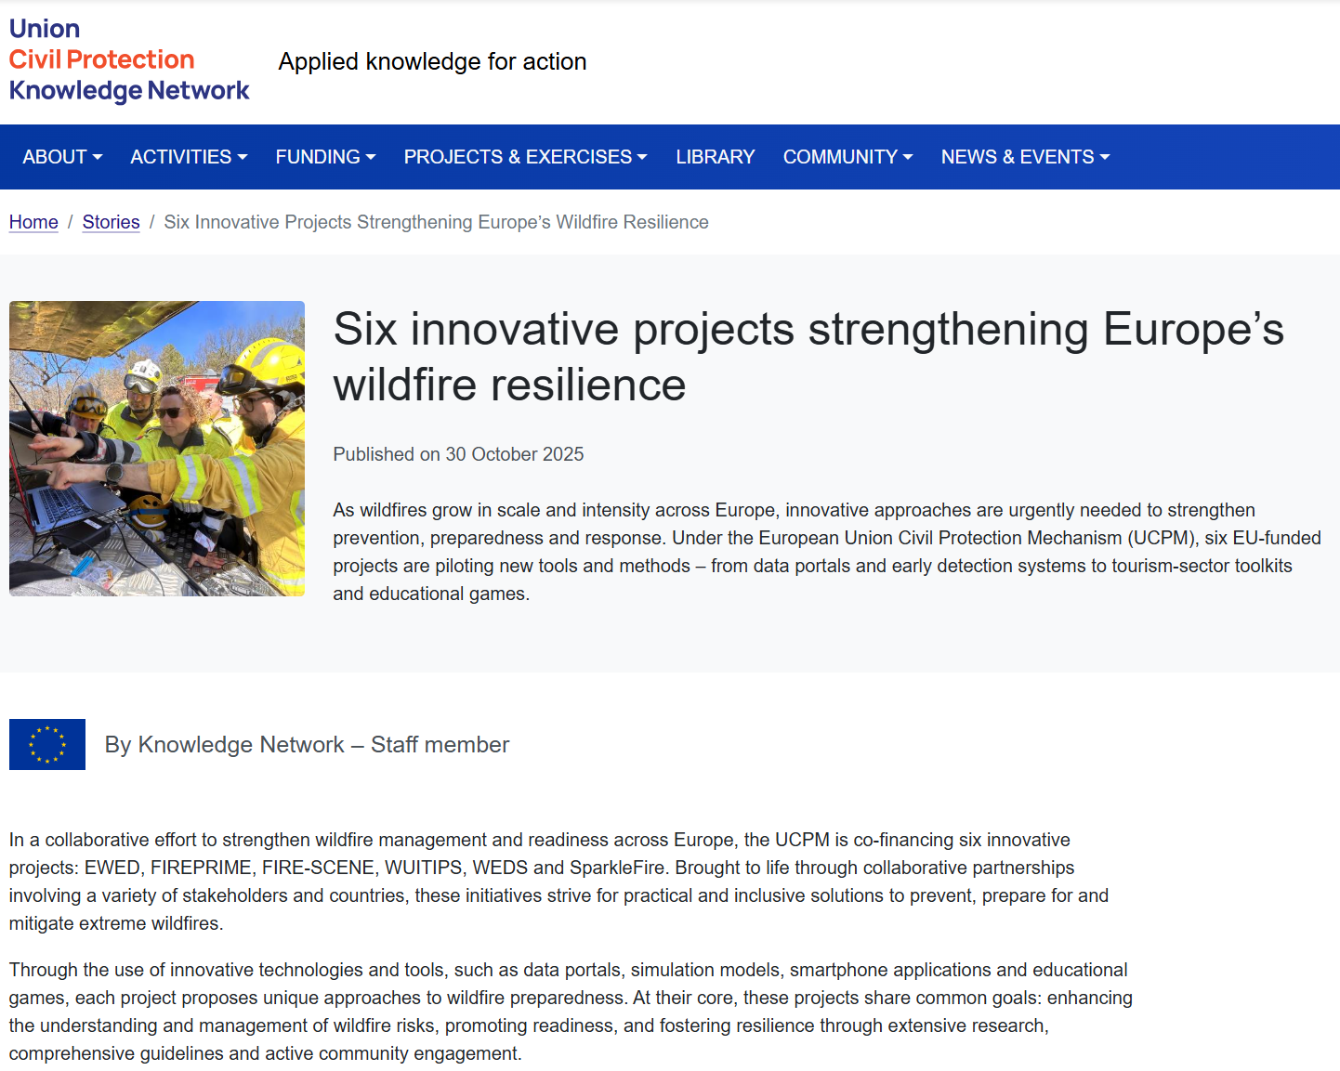
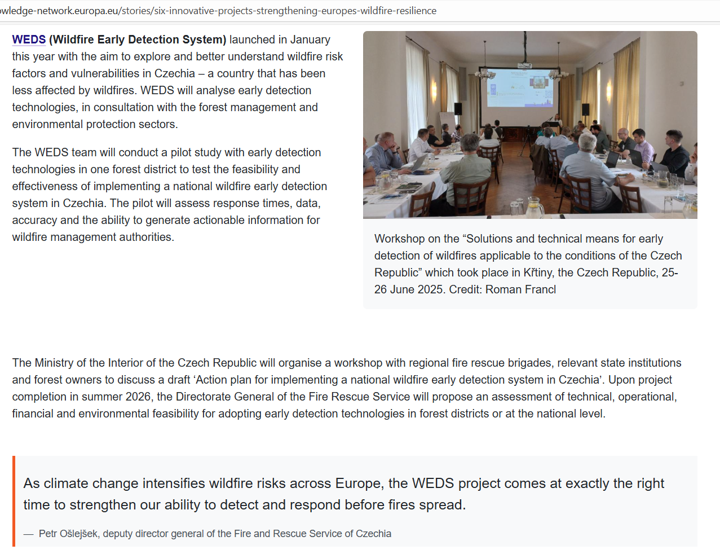

Slide 5
Koncept projektu - Work Packages (2/2)
Work Package (WP) 3 – Akční plán pro implementaci systému včasné detekce lesních požárů v ČR
(červenec 2025 až únor 2026)
Zpracování výsledků rešerše, využití výstupů obou seminářů, určení klíčových priorit a milníků a načrtnutí konkrétních kroků pro implementaci systému
Sestavení akčního plánu, tzn. opatření a kroků, které je třeba provést k úspěšné instalaci a provozu systému včasné detekce lesních požárů
Odborný seminář k prezentování průběhu a stavu projektu a diskusi o hlavních bodech akčního plánu
(Vlašim, 14.-15. ledna 2026)
Work Package (WP) 4 – Pilotní studie pro systém včasné detekce lesních požárů (WEDS) v ČR
(leden 2026 až červen 2026)
Testování a hodnocení účinnosti systémových řešení WEDS za použití digitálního GIS modelování a provedeného terénního průzkumu a praktických testů
Dopracování, vyhodnocení a revize opatření akčního plánu
Praktická demonstrace / testování vybraných technologických řešení (kamerový systém s podporou dronů, satelitní detekce…)

Slide 6
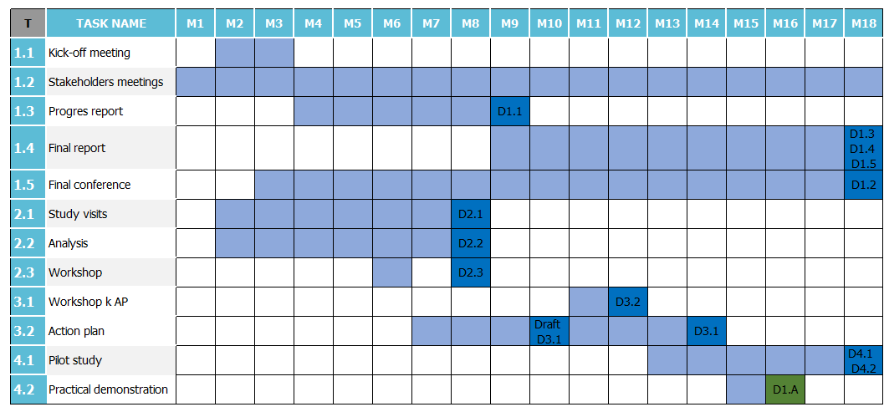
Harmonogram projektu

Slide 7
Metodika posuzování systémů včasné detekce
Metodologický rámec výběru a evaluace systémů včasné detekce lesních požárů
Vychází z kombinace rešerše odborné literatury, analýzy informací o komerčně dostupných řešení a praktických zkušeností s provozem některých detekčních systémů
Smyslem je zvolit optimální řešení pro danou lokalitu, přičemž vychází z předpokladu, že specifické podmínky aplikace v podmínkách ČR se mohou výrazně lišit od předchozích zkušeností s aplikací systému včasné detekce v zahraničí
Cílem je definovat požadavky na systém včasné detekce lesních požárů ve formě kritérií srovnatelných s parametry specifikovanými výrobci nebo distributory těchto systémů, resp. poskytovatelem příslušné služby
Proces evaluace je založen na postupné analýze charakteru lokality, definování lokálních specifik, hodnocení jednotlivých subsystémů, případně jejich integrace do komplexního řešení v kontextu systému požární ochrany v ČR
Hodnoticí kritéria
Škála klíčových kritérií, přičemž každé kritérium lze vážit podle lokálních priorit
Kritéria pokrývají technické parametry detekce, provozní, ekonomické a integrační aspekty

Slide 8
Katalogové listy systémů včasné detekce
Cíl
Zpracování cca 15 katalogových listů systémů včasné detekce
Zástupci hlavních dostupných skupin technologických řešení
  kamerové systémy
  UAV / drony
  satelitní
  senzorové sítě / MESH sítě
Transparentní hodnocení jednotlivých systémů včasné detekce podle metodiky posuzování systémů včasné detekce
Porovnání systémů včasné detekce mezi sebou
Zaměření na
Reálně používané systémy (na trhu) nebo systémy ve fázi testování
Systémy s dostupnými referencemi
Evropu a USA

Slide 9
Akční plán 1/4
Účel akčního plánu
Navržení postupu zavádění systémů včasné detekce lesních požárů, aby byly funkční, finančně udržitelné a dlouhodobě provozovatelné
Vodítko pro státní správu, kraje, obce, vlastníky lesů a další zainteresované subjekty
Cíle akčního plánu
Stanovit priority a doporučit kroky potřebné k zavedení systému včasné detekce
Poskytnout přehled možných technologických řešení a jejich vhodného využití
Vymezit role a odpovědnosti institucí zapojených do procesu
Uvést varianty financování a udržitelného provozu systému
Navrhnout implementační kroky a základní milníky
Určit hodnoticí indikátory, které umožní sledovat pokrok a vyhodnocovat přínosy systému

Slide 10
Akční plán 2/4
Klíčové výstupy analýzy provedené v rámci WP2 projektu WEDS
Morfologie území
Parametry lesních porostů
Identifikace rizikových oblastí
Přehled technologií/systémů a metodika jejich hodnocení
Vize a obecné cíle potencionálního národního systému včasné detekce
Formulace cílového stavu – strategické cíle a základní principy
Milníky a časový harmonogram
Odpovědné subjekty
Potencionální zdroje financování
Přijetí zákonných povinností

Slide 11
Akční plán 3/4
Prioritizace území a metodická podpora
Metodická doporučující podpora pro vlastníky a veřejnou správu
Hodnoticí kritéria pro určování prioritních lokalit
Popis území ČR z hlediska potenciálu budování systémů včasné detekce
Identifikace typů pilotních lokalit
Technická řešení a doporučené kombinace systémů včasné detekce
Institucionální, organizační a legislativní rámec
Modely vlastnictví a provozu systémů včasné detekce
Role hlavních aktérů v návaznosti na daný model vlastnictví a provozu
Návrhy legislativních opatření

Slide 12
Akční plán 4/4
Finanční rámec a nástroje podpory
Odhad nákladů na vybudování a provoz systému
Možné zdroje financování
Nástroje finanční podpory pro vlastníky lesů
Implementační harmonogram
Krátkodobé / střednědobé / dlouhodobé kroky
Klíčové milníky
Souhrnná doporučení pro rozhodovací úroveň

Slide 13
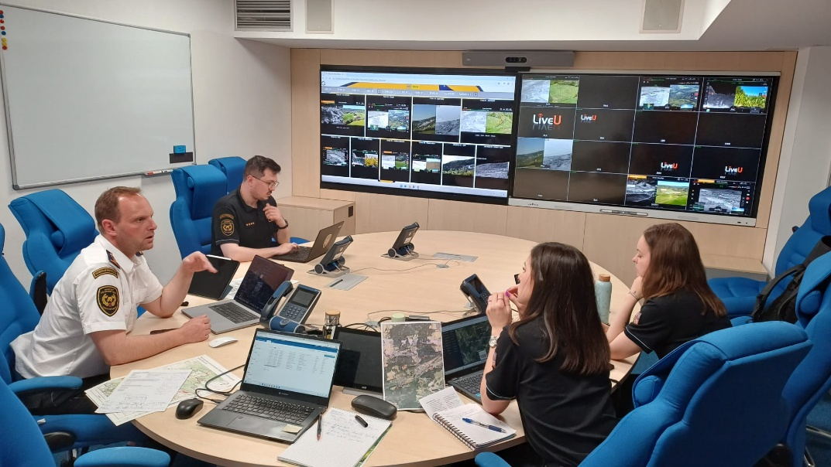
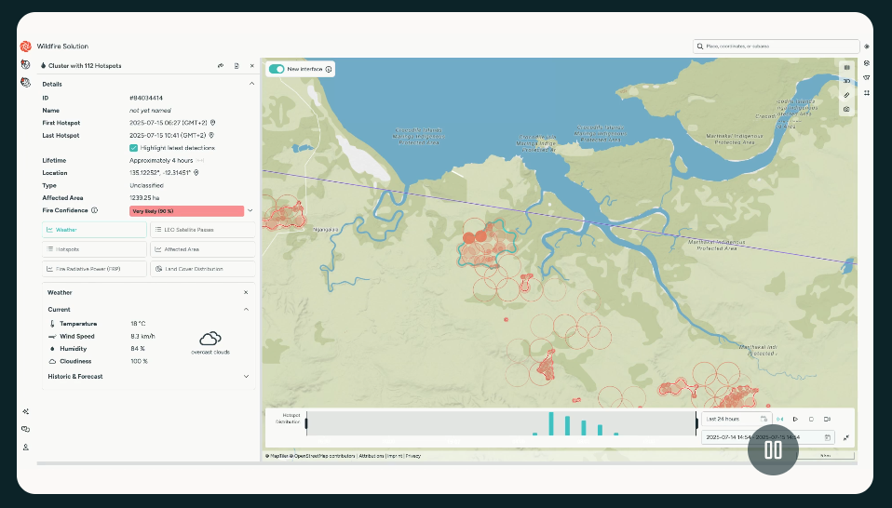
Pilotní fáze
Mobilní systém HZS ČR (drony, kamery)
Využití rozdělávaných ohňů při „pálení čarodějnic“ v okr. Beroun dne 30. dubna t.r.
Znalost lokality vytipování vhodných míst, kontakt s odpovědnými osobami v několika obcích
Detekce požárů pomocí umělých družic (aplikace OroraTech)
5 týdnů testování v průběhu trvání projektu
Porovnávání záznamů o satelitní detekci požárů v přírodním prostředí s daty o požárech ze statistického sledování událostí HZS ČR

Slide 14
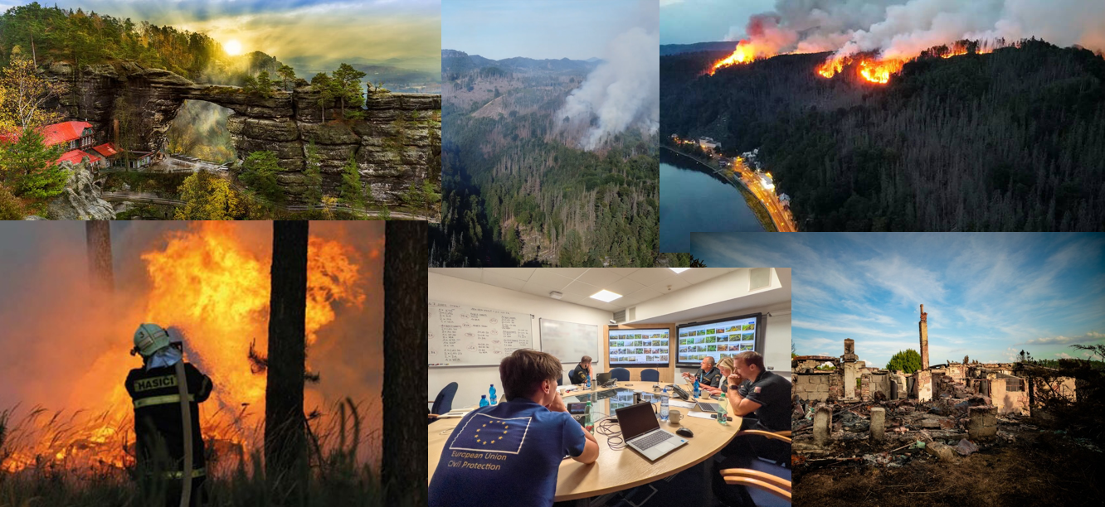
Děkuji za pozornost
Roman Francl
MV-GŘ HZS ČR
Roman.Francl@hzscr.cz
+420 950 819 649

